Slide 1
重層的支援体制整備事業について
資料１
令和５年５月１８日
福祉政策課

Slide 2
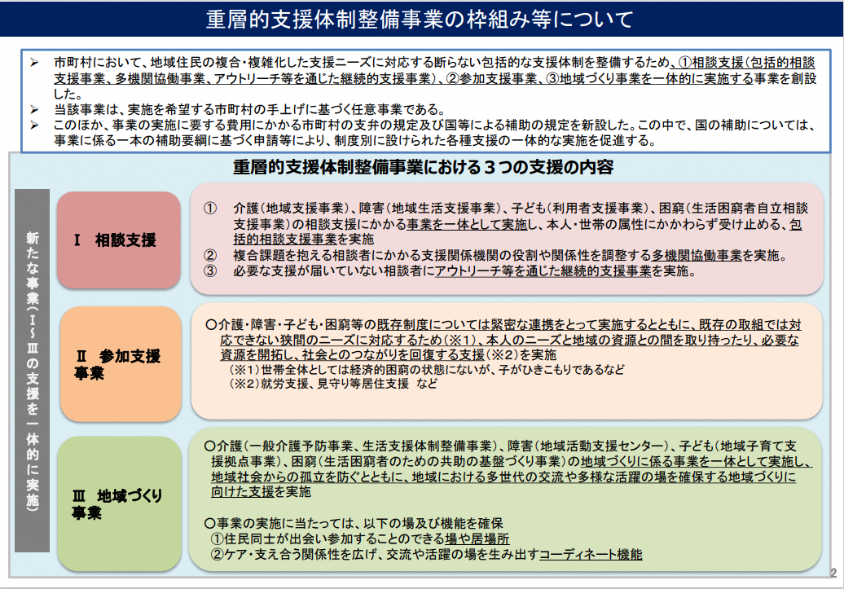

Slide 3
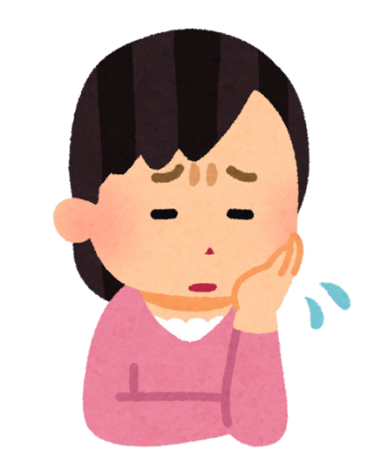

こんな人が相談に来たとき（相談支援）
相談者の主張
・成人した子どもを養っているが、じっとしているのが苦手で、周囲に馴染めず、学校に行けなくなってからずっとひきこもり。自分が働けなくなった時が心配。
・自分の体調が悪い時に、近所に住んでいる高齢の両親に子どもの面倒を見てもらいたいが、家がごみ屋敷状態で人は呼べない。
・計画的にお金を使いたいが、衝動買いがやめられず、いろんなところに借金してしまい、税金も払えていない。

Slide 4

こんな人が相談に来たとき（これまで）
たくさんの窓口に
行かないと・・・
それぞれの窓口ではじめから説明するの大変だなぁ
こども・子育ての
相談窓口
高齢者の
相談窓口
生活困窮者の相談窓口
税金担当部署
障害のある人の相談窓口

Slide 5
こんな人が相談に来たとき（重層開始）
必要な支援が受けられるようになる
高齢者の
相談窓口
子ども・子育ての
相談窓口
生活困窮者の相談窓口
会議を通して情報共有
障害のある人の相談窓口
税金担当
部署
１つの窓口に相談

Slide 6
こんな場合は伺います
ひきこもっている人
自宅
相談
長い距離の移動が難しい人
近所の公民館

Slide 7
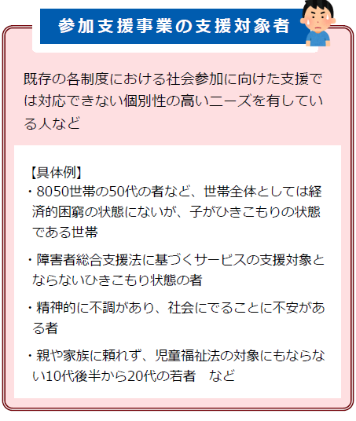
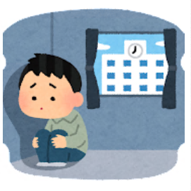
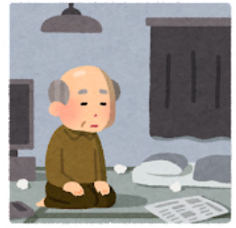

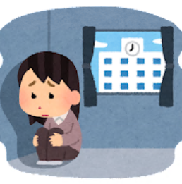
参加支援
ひきこもりの若者
集まりが嫌いな高齢者
精神疾患の母と不登校気味の子どもの
ひとり親世帯
【厚労省資料より】
地域に出て行けずに孤立してしまっている人などに対して、社会とのつながりをつくるための支援を行う

Slide 8

参加支援
就労準備支援事業
※「保健と福祉の総合相談窓口さーくる」と船橋市社会福祉協議会で現在行っている事業
働く意欲や自信を失ってしまった、人とコミュニケーションがうまく取れないなど、すぐに一般就労をすることが難しい
人に対して、一般就労に向けた基礎能力を養うための支援を行います。
下記のようなことをしています
・グループワーク ・地区社会福祉協議会などのボランティア活動への参加
・内職作業（シール貼りや梱包作業などの軽作業） ・就労体験（市内の事業所における就労体験） など
期待される効果
・生活習慣形成や社会参加、就労訓練を行い「日常的な自立」、「社会的自立」、「経済的自立」を支援し一般就労に就く
ための基礎的な能力を習得できる。
・地区社会福祉協議会のボランティア活動や協力企業での就労体験を行うことで、 生活困窮者の社会参加を達成する。
※今後も新しいメニューを考えていきます

Slide 9
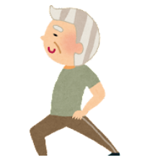



地域づくり
シルバーリハビリ体操
アクティブシニア介護予防
児童ホーム
子育て支援センター
既存の実施事業を活用しつつ、
新しい交流の場や居場所の確保について検討します。
地域活動支援センター
地域福祉支援員

Slide 10






船橋市の重層的支援体制整備事業 全体像（イメージ）
① 包括的相談支援事業
（断らない相談）
・既存の窓口において、
世代や属性を問わず、相談を包括的に受け止める
・適切な部署へのつなぎ、連携により解決を図る
Ⅱ 参加支援
・ひきこもり状態の人などの
社会とのつながりを回復させる
・必要な資源を開拓し、本人のニーズに
あわせて資源との間を取り持つ
新規
相 談 支 援
・就労準備支援事業 （地域福祉課 ※さーくる・市社協で実施）
※現行は生活困窮者が対象であるが、対象を拡大し、生活困窮者以外も対象とする
【主な相談窓口の例】
地域包括支援センター、基幹相談支援センター「ふらっと船橋」、
子育て世代包括支援センター「ふなここ」、子育て支援センター 他
Ⅰ
連 携
Ⅲ 地域づくり支援
地域における多世代の交流や
多様な活躍の場を確保する地域づくり
複合的課題
など
調整・
役割分担
新規
② 多機関協働事業
・役割分担・各分野へのつなぎ調整
・情報収集、直接話を聞く
・複合的課題を抱えた人等の個別の支援プラン作成
・地区社協活動拠点整備、生活支援コーディネーターの配置、
地域福祉支援員の配置 （地域福祉課）
・地域活動支援センターへの補助 （障害福祉課）
・地域活動支援センター設置 （保健総務課）
・シルバーリハビリ体操推進事業、
アクティブシニア介護予防補助金 （健康づくり課）
・地域子育て支援センター設置 （地域子育て支援課） 他
調整役：地域福祉課・「保健と福祉の総合相談窓口 さーくる」
新規
③ アウトリーチ支援

Slide 11

誰ひとり取り残さない体制の構築を目指します。
ご清聴ありがとうございました。

